Slide 1
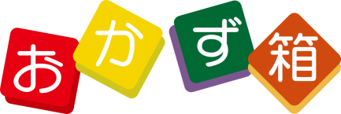
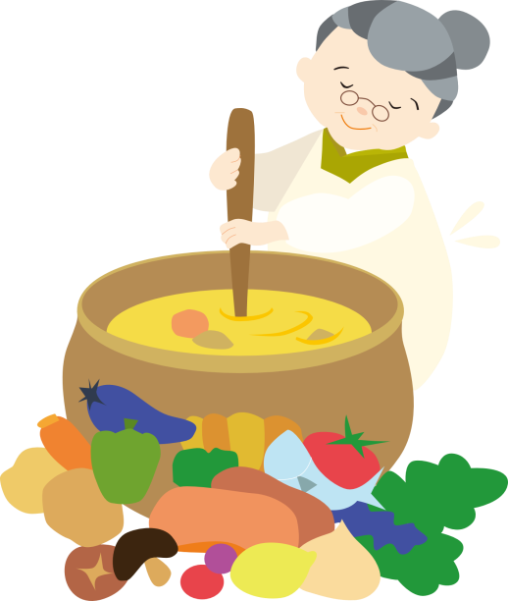
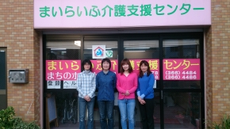
いざという時の災害食に！
ｆor 施設
かんたん
導入！
普段使い
ができるから、
無駄なく使えます
福利厚生
従業員様の緊急出勤にもご利用頂けます
災害食
備蓄食
限られた予算内で、
充実した災害食を
備えられます
健康
ビタミン・ミネラル等
不足栄養成分を
補うことができます
豊富な
メニュー
ご飯・カレー・主菜
副菜が、関西好みの味付になっています
管理不要
忘れがちな
賞味期限管理は
お任せ下さい。
ご注文・お問い合わせは
有限会社 まいらいふ
神戸市下祇園町1-13（神戸大学病院北側すぐ） TEL:078-366-4484 FAX：078-366-4486
ご興味がある方は
お気軽にお電話ください。

Slide 2
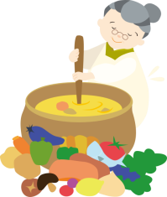
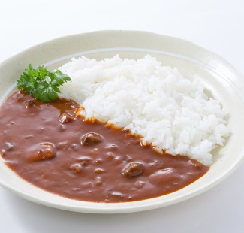
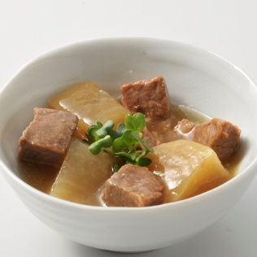
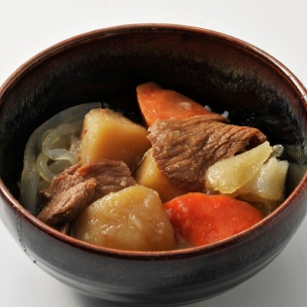
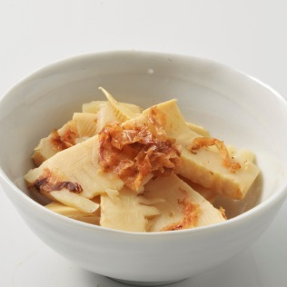
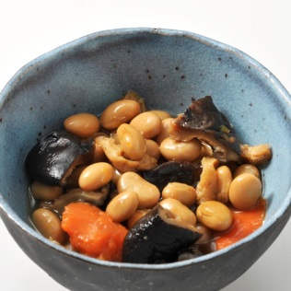
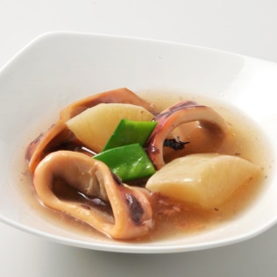
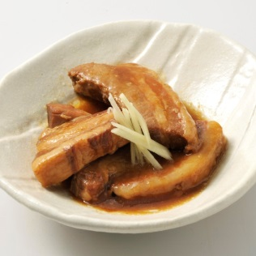
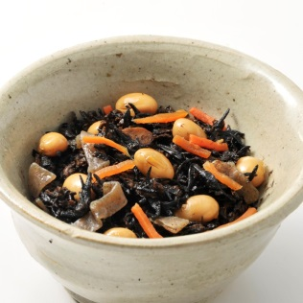
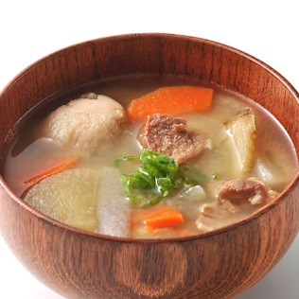
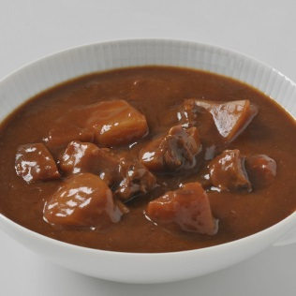
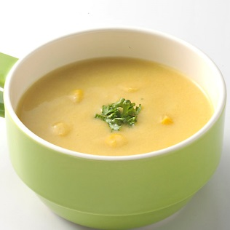
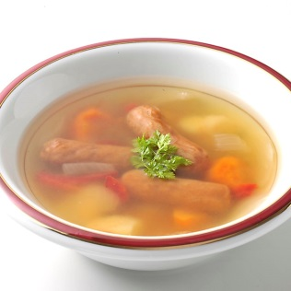
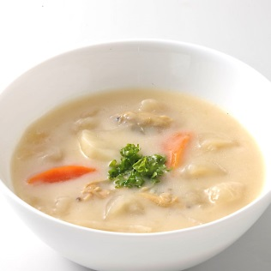
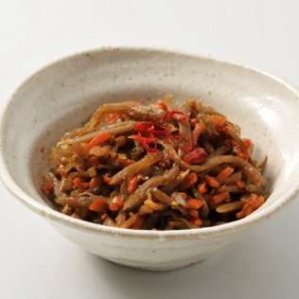
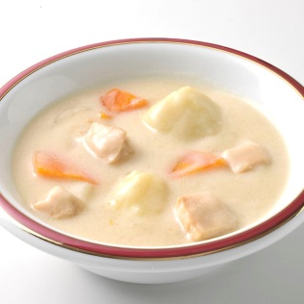
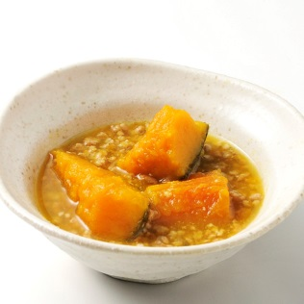
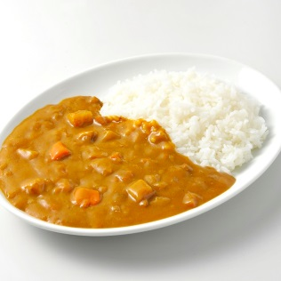
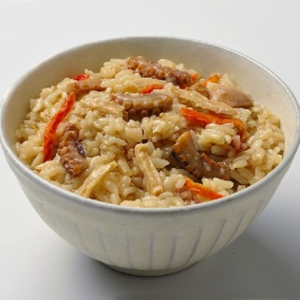
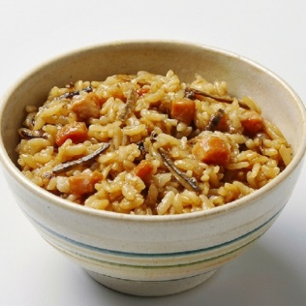
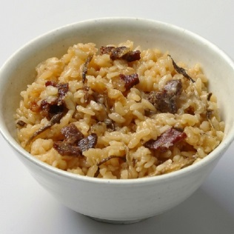
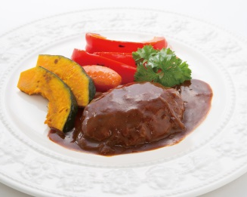
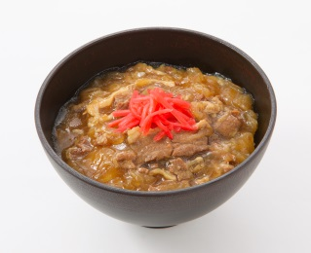
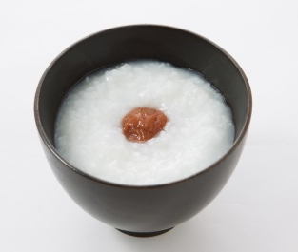
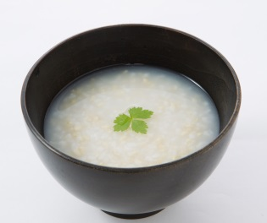
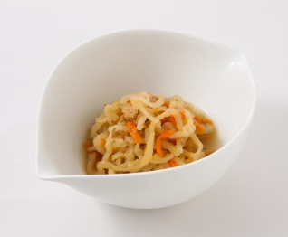
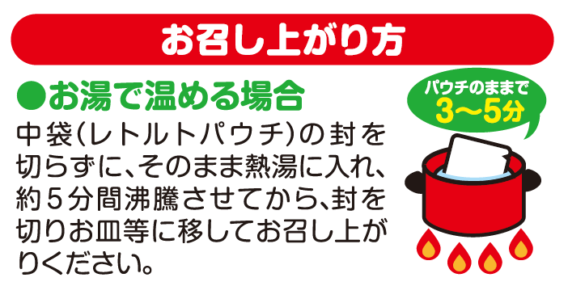
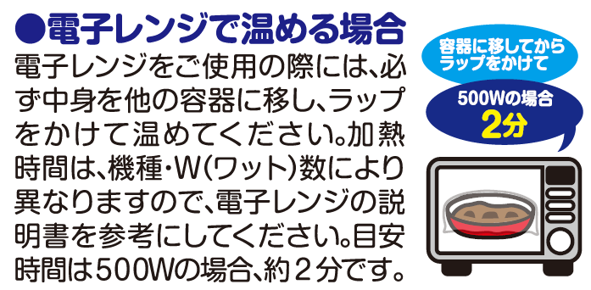
おかず箱メニュー
保存料、殺菌料未使用で
安心・安全！
栄養のバランスを考えた献立ができます
ハッシュドビーフ
牛すじ大根煮
肉じゃが
筍の土佐煮
干椎茸と
大豆のうま煮
イカ大根
豚角煮
ひじき煮
豚 汁
ビーフシチュー
コーンポタージュ
野菜のポトフ
クラムチャウダー
きんぴらごぼう
クリームシチュー
かぼちゃのそぼろ煮
カレー
（中辛）・（甘口）
たこめし
鶏ごぼう
牛ごはん
デミソースハンバーグ
牛丼
白米粥
玄米粥
切干大根
新メニューも、適時追加されますので、飽きることなくご利用いただけます。

Slide 3
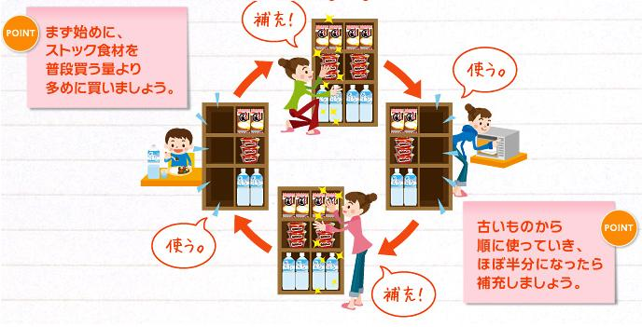
ローリングストック法
ふだんの生活に災害食を取り入れてみませんか？
使ったら、
補充して、
無駄なく！
ローリングストック法の基本的な考え方
備蓄食を、普段の生活に使いながら、災害時にも備えましょう。
という、無駄のない考え方です。
ローリングストック法に適した食材は？
水がなくても食べられる
お湯がなくても食べられる
いつもの食事と同等においしい
備蓄用の水を減らすことができます！
レトルトのおかずは？
いざというときは、温めなくても食べられる
常温で保存ができ、1年以上の賞味期限
ふだんの食事としても十分に活用できる
いつもの生活に少し災害食を取り入れていただけるだけで、災害時にも
普段とあまり変わらない食生活が送れます。
少しの心がけで、安心できる「ローリングストック法」をお勧めしています。

Slide 4
災害用備蓄食として、普段の食事として
おかず箱導入のご提案
長期常温保存が使いやすい！（1年～3年）
カロリー・塩分・脂質の表記で健康管理
普段のおかずが非常食なのでストレスフリー！
おかず箱は、いろんな使い方ができます。
そのまま使うのではなく、少しアレンジを加えてよりおいしく ～筍の土佐煮を天ぷらにしたり、ひじき煮を混ぜて混ぜご飯等などいろいろできます～
忙しい時のちょっとしたおかずに使えます。 ～施設の食事準備の軽減やご利用者の“お腹が空いた！”やスタッフの夜食など～
レトルトは保存料、殺菌料を使用していない安全な食品です。
レトルト食品は、食品衛生法で保存料、殺菌料を使用してはいけないと定められております。
120℃以上の高温で加圧加熱殺菌する製法で安全な食品です。常温で保存が出来ます。
もしもの時は温めなくても食べられ、災害食にもなります。
神戸市民は、１．１７を忘れない。
私たちは、阪神淡路大震災を乗り越え、現在の生活を送っています。
有限会社まいらいふの創業も、阪神・淡路大震災がきっかけとなりました。あの時の被害を二度と起こさないように日頃からの備えが大切です。
まいらいふは、みなさまの安心・安全を少しでも支える存在でありたいです。
ご注文・お問い合わせは、okazubako@k-mylife.com
有限会社 まいらいふ
神戸市下祇園町1-13（神戸大学病院北側すぐ）
TEL:078-366-4484FAX：078-366-4486

